Slide 1
MCT 3 B. Можливість корекції
© Moritz & Woodward, 05|25

Slide 2
Зміна власної точки зору
Люди схильні дотримуватися своєї першої думки (наприклад, упередження «перше враження — завжди правильне»).
Причини: Зручність, підтверджувальне упередження *, бездумність, прості «істини» полегшують орієнтацію/світогляд, гордість
Проблеми: ???Хибні судження (→упередження), невідповідне узагальнення (від одного до всіх! → іноземні громадяни тощо); хтось не отримає другого шансу, на який може заслуговувати.
Notes:
2

Slide 3
Зміна власної точки зору
Люди схильні дотримуватися своєї першої думки (наприклад, упередження «перше враження — завжди правильне»).
Причини: зручність, підтверджувальне упередження *, бездумність, прості «істини» полегшують орієнтацію/світогляд, гордість
Проблеми: ???Хибні судження (→ упередження), невідповідне узагальнення (від одного до всіх! → іноземні громадяни тощо); хтось не отримає другого шансу, на який може заслуговувати.
Notes:
3

Slide 4
Зміна власної точки зору
Люди схильні дотримуватися своєї першої думки (наприклад, упередження «перше враження — завжди правильне»).
Причини: зручність, підтверджувальне упередження *, бездумність, прості «істини» полегшують орієнтацію/світогляд, гордість
Проблеми: ???Хибні судження (→ упередження), невідповідне узагальнення (від одного до всіх! → іноземні громадяни тощо); хтось не отримає другого шансу, на який може заслуговувати.
* ми бачимо тільки те, що хочемо бачити
Notes:
4

Slide 5
Зміна власної точки зору
Люди схильні дотримуватися своєї першої думки (наприклад, упередження «перше враження — завжди правильне»).
Причини: зручність, підтверджувальне упередження *, бездумність, прості «істини» полегшують орієнтацію/світогляд, гордість
Проблеми: хибні судження (→ упередження), невідповідне узагальнення (від одного до всіх! → люди з міграційним минулим тощо); хтось не отримає другого шансу, на який може заслуговувати
* ми бачимо тільки те, що хочемо бачити
Notes:
5

Slide 6
Відомі цитати, які згодом виявилися хибними!
«Розумні й відповідальні жінки взагалі не хочуть голосувати.».
Гровер Клівленд, колишній президент США, 1905
«У телефону стільки недоліків, що його не можна серйозно вважати засобом зв’язку. Він не має для нас жодної цінності».
Western Union, провідна компанія з грошових переказів, про винахід телефону, 1876
«Кінь залишиться, а автомобіль — просто цікавинка, примха моди».
Президент Мічиганського ощадного банку про автомобіль, 1903
«До висадки людини на Місяць пройдуть кілька поколінь».
Гарольд Спенсер, астроном, 1957 (висадка на Місяць відбулася вже через 12 років)
«Рентгенівські промені — це вигадка, яка скоро буде спростована».
Лорд Кельвін, президент Королівського наукового товариства, 1883
«Фонограф не має жодної комерційної цінності».
Томас Едісон, американський винахідник, 1899 (фонограф — прообраз сучасного програвача платівок)

Slide 7
Відомі цитати, які згодом виявилися хибними!
«Розумні й відповідальні жінки взагалі не хочуть голосувати.».
Гровер Клівленд, колишній президент США, 1905
«У телефону стільки недоліків, що його не можна серйозно вважати засобом зв’язку. Він не має для нас жодної цінності».
Western Union, провідна компанія з грошових переказів, про винахід телефону, 1876
«Кінь залишиться, а автомобіль — просто цікавинка, примха моди».
Президент Мічиганського ощадного банку про автомобіль, 1903
«До висадки людини на Місяць пройдуть кілька поколінь».
Гарольд Спенсер, астроном, 1957 (висадка на Місяць відбулася вже через 12 років)
«Рентгенівські промені — це вигадка, яка скоро буде спростована».
Лорд Кельвін, президент Королівського наукового товариства, 1883
«Фонограф не має жодної комерційної цінності».
Томас Едісон, американський винахідник, 1899 (фонограф — прообраз сучасного програвача платівок)
Ми повинні бути відкриті для нового досвіду, тому що:
часи змінюються, і ми навчаємося все життя!

Slide 8
Підтверджувальне упередження в дії
(одностороннє мислення)
Сфера | Приклади
Географія | ???
Медицина | ???
Економіка | ???

Slide 9
Підтверджувальне упередження в дії
(одностороннє мислення)
Сфера | Приклади
Географія | Сонце обертається навколо Землі! У середні століття католицька церква вважала цю теорію непорушною істиною, хоча відомі вчені, наприклад Галілей, довели протилежне. Правду про те, що Земля обертається навколо Сонця, навіть вважали богохульством.
Медицина | ???
Економіка | ???

Slide 10
Підтверджувальне упередження в дії
(одностороннє мислення)
Сфера | Приклади
Географія | Сонце обертається навколо Землі! У середні століття католицька церква вважала цю теорію непорушною істиною, хоча відомі вчені, наприклад Галілей, довели протилежне. Правду про те, що Земля обертається навколо Сонця, навіть вважали богохульством.
Медицина | Деякі небезпечні для життя препарати зняли з ринку занадто пізно в минулому — незважаючи на попередні ознаки їхньої небезпеки (Contergan, Vioxx)!
Економіка | ???

Slide 11
Підтверджувальне упередження в дії
(одностороннє мислення)
Сфера | Приклади
Географія | Сонце обертається навколо Землі! У середні століття католицька церква вважала цю теорію непорушною істиною, хоча відомі вчені, наприклад Галілей, довели протилежне. Правду про те, що Земля обертається навколо Сонця, навіть вважали богохульством.
Медицина | Деякі небезпечні для життя препарати зняли з ринку занадто пізно в минулому — незважаючи на попередні ознаки їхньої небезпеки (Contergan, Vioxx)!
Економіка | Відставання від нових розробок, закріплення застарілих корпоративних стратегій, сильна спеціалізація на продуктах з падаючим попитом (фільми для камер, друкарські машинки) та відсутність адаптації до сучасних тенденцій (компанії без онлайн-присутності).

Slide 12
Що це все означає?
Дослідження показують, що багато (але не всі!) людей, які страждають на психоз, рідко коли змінюють позиції, які вони колись зайняли, навіть якщо їм доводити протилежне або наводити переконливі контраргументи.
Це може призвести до міжособистісних конфліктів і завадити реалістичній оцінці навколишнього середовища.

Slide 13
Як відсутність можливості корекції сприяє помилковій оцінці під час психозу (приклади)
Вони не обмінюються ідеями з іншими, тому що іноді очікують на опір або бояться протиріччя, або більше не довіряють цим людям.
Сприймають протиріччя або звичайне запитання як ворожі виклики.
Вони отримують інформацію лише з односторонніх джерел (наприклад, інтернет-форуми про теорії змови).
Вони не використовують інші більш авторитетні засоби масової інформації (наприклад, пресслужби).
Можливо, хтось хоче поділитися власним досвідом?
Як відсутність можливості корекції сприяє помилковій оцінці під час психозу (приклади)

Slide 14
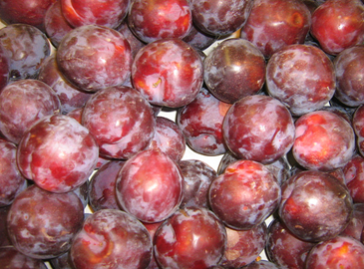
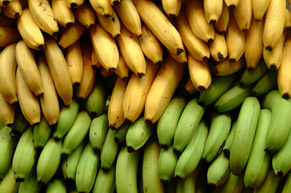
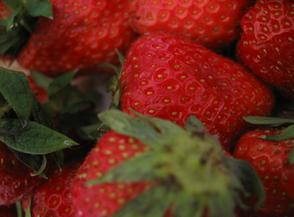
Три наведені нижче ілюстрації належать до однієї загальної категорії. До якої саме?
Запропонуйте більше об’єктів, щоб перевірити своє припущення.
Ви отримаєте відповідь «так» або «ні».
Якщо ви впевнені, яку загальну категорію йдеться,
запропонуйте власне рішення.

Slide 15


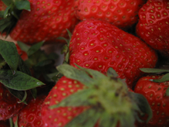
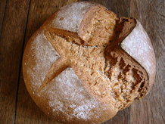
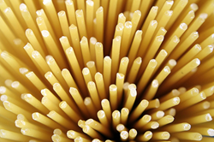
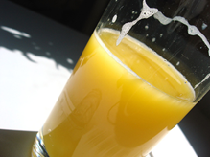
Загальна категорія: Продукти харчування!
Інші варіанти:
Поширена помилка: людина шукає лише інформацію, яка підтверджує її припущення (у цьому випадку здавалося б, коректна загальна категорія «фрукти»), але не шукає інформації, яка могла б спростувати це (підтверджувальне упередження). Вона не розглядає жодних альтернативних варіантів.
Повсякденне життя:
люди читають лише ті газети, які відображають їхню думку
люди уникають спілкування з людьми, які мислять по-іншому, замість обговорення
Це може призвести до одностороннього ставлення і навіть помилкових суджень.

Slide 16
Завдання
Тепер ви побачите історію у картинках з декількома можливими відповідями (по 3 зображення).

Slide 17
Завдання
Тепер ви побачите історію у картинках з декількома можливими відповідями (по 3 зображення).
Картинки історії відображаються у зворотному порядку (тобто спочатку остання подія).

Slide 18
Завдання
Тепер ви побачите історію у картинках з декількома можливими відповідями (по 3 зображення).
Картинки історії відображаються у зворотному порядку (тобто спочатку остання подія).
Варіанти відповідей потрібно повторно оцінювати після кожної картинки з урахуванням їхньої ймовірності/правдоподібності.

Slide 19
Завдання
Тепер ви побачите історію у картинках з декількома можливими відповідями (по 3 зображення).
Картинки історії відображаються у зворотному порядку (тобто спочатку остання подія).
Варіанти відповідей потрібно повторно оцінювати після кожної картинки з урахуванням їхньої ймовірності/правдоподібності.
Також обговоріть у групі, наскільки ви впевнені у своїй оцінці.

Slide 20
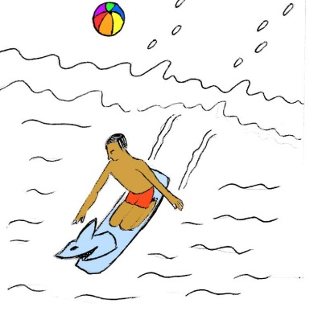
Наскільки ймовірно, що ви знайдете варіанти відповідей?
3
Чоловік досліджує акул.
Чоловік випробовує нову серфінгову дошку з дизайном в стилі акули.
Чоловік відлякує всіх своєю маскою акули.
Чоловік — мисливець на акул і щойно вбив одну з них.

Slide 21
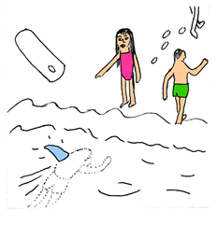
Чи змінилося щось у вашій оцінці з новою картинкою?
2
3
Чоловік досліджує акул.
Чоловік випробовує нову серфінгову дошку з дизайном в стилі акули.
Чоловік відлякує всіх своєю маскою акули.
Чоловік — мисливець на акул і щойно вбив одну з них.

Slide 22
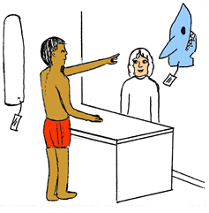
Переоцініть ймовірність!
1
2
3
Чоловік досліджує акул.
Чоловік випробовує нову серфінгову дошку з дизайном в стилі акули.
Чоловік відлякує всіх своєю маскою акули.
Чоловік — мисливець на акул і щойно вбив одну з них.

Slide 23
1
2
3
Чоловік досліджує акул.
Чоловік випробовує нову серфінгову дошку з дизайном в стилі акули.
Чоловік відлякує всіх своєю маскою акули.
Чоловік — мисливець на акул і щойно вбив одну з них.

Slide 24
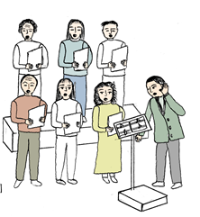
Наскільки ймовірно, що ви знайдете варіанти відповідей?
3
Жінка в першому ряду тільки що зізналася чоловікові поруч, що закохалась у диригента.
Диригент переживає, бо запізнився на репетицію.
Диригент щойно накричав на чоловіка в першому ряду.
Диригент дуже схвильований, тому що не може знайти свою диригентську паличку.

Slide 25
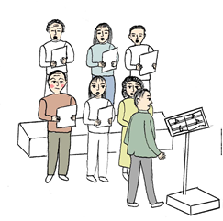
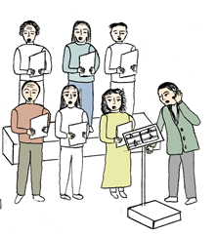
Чи змінилося щось у вашій оцінці з новою картинкою?
2
3
Жінка в першому ряду тільки що зізналася чоловікові поруч, що закохалась у диригента.
Диригент переживає, бо запізнився на репетицію.
Диригент щойно накричав на чоловіка в першому ряду.
Диригент дуже схвильований, тому що не може знайти свою диригентську паличку.

Slide 26
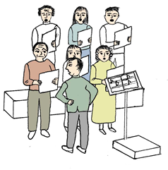


Переоцініть ймовірність!
1
2
3
Жінка в першому ряду тільки що зізналася чоловікові поруч, що закохалась у диригента.
Диригент переживає, бо запізнився на репетицію.
Диригент щойно накричав на чоловіка в першому ряду.
Диригент дуже схвильований, тому що не може знайти свою диригентську паличку.

Slide 27
1
2
3
Жінка в першому ряду тільки що зізналася чоловікові поруч, що закохалась у диригента.
Диригент переживає, бо запізнився на репетицію.
Диригент щойно накричав на чоловіка в першому ряду.
Диригент дуже схвильований, тому що не може знайти свою диригентську паличку.

Slide 28
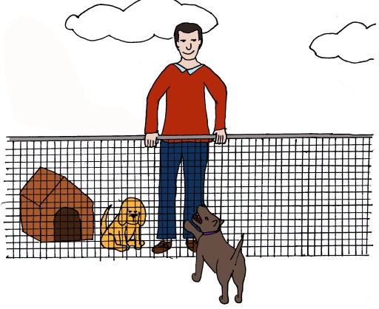
Наскільки ймовірно, що ви знайдете варіанти відповідей?
3
Чоловік щойно побудував паркан для свого пса.
Чоловік бавиться з сусідським псом, який гавкає.
Чоловік щойно втік від гавкаючого пса.
Чоловік купує сторожового пса.

Slide 29
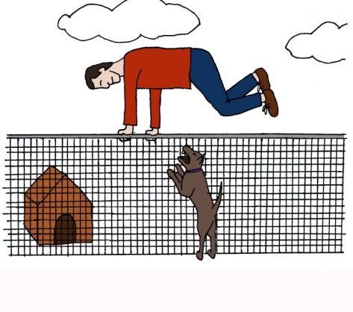

Чи змінилося щось у вашій оцінці з новою картинкою?
2
3
Чоловік щойно побудував паркан для свого пса.
Чоловік бавиться з сусідським псом, який гавкає.
Чоловік щойно втік від гавкаючого пса.
Чоловік купує сторожового пса.

Slide 30
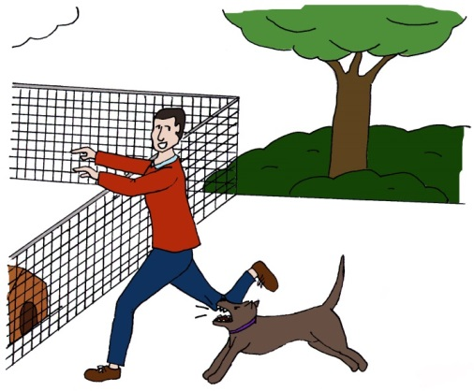

Переоцініть ймовірність!
1
2
3
Чоловік щойно побудував паркан для свого пса.
Чоловік бавиться з сусідським псом, який гавкає.
Чоловік щойно втік від гавкаючого пса.
Чоловік купує сторожового пса.

Slide 31
1
2
3
Чоловік щойно побудував паркан для свого пса.
Чоловік бавиться з сусідським псом, який гавкає.
Чоловік щойно втік від гавкаючого пса.
Чоловік купує сторожового пса.

Slide 32
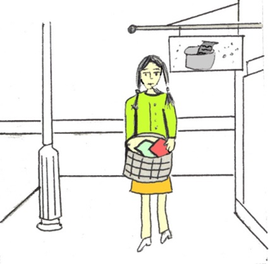
Наскільки ймовірно, що ви знайдете варіанти відповідей?
3
Жінка збирається продати свій одяг в секонд-хенді.
Жінка щойно випрала білизну у пральні.
Жінка йде на прогулянку в прекрасний весняний день.
Жінка виносить сміття.

Slide 33
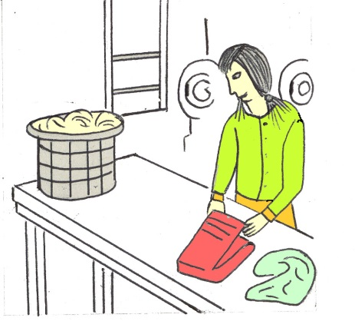
Чи змінилося щось у вашій оцінці з новою картинкою?
2
3
Жінка збирається продати свій одяг в секонд-хенді.
Жінка щойно випрала білизну у пральні.
Жінка йде на прогулянку в прекрасний весняний день.
Жінка виносить сміття.

Slide 34
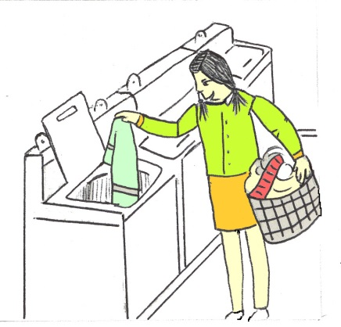

Переоцініть ймовірність!
1
2
3
Жінка збирається продати свій одяг в секонд-хенді.
Жінка щойно випрала білизну у пральні.
Жінка йде на прогулянку в прекрасний весняний день.
Жінка виносить сміття.

Slide 35
1
2
3
Жінка збирається продати свій одяг в секонд-хенді.
Жінка щойно випрала білизну у пральні.
Жінка йде на прогулянку в прекрасний весняний день.
Жінка виносить сміття.

Slide 36
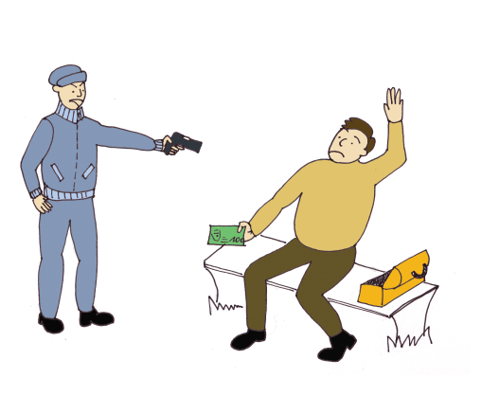
Наскільки ймовірно, що ви знайдете варіанти відповідей?
3
Чоловік ліворуч грабує іншого чоловіка.
Чоловік дарує своєму другу шоколадний пістолет.
Чоловік ліворуч запитує в іншого чоловіка, чи не загубив він свою зброю.
Чоловіки грають у «козаки-розбійники».

Slide 37
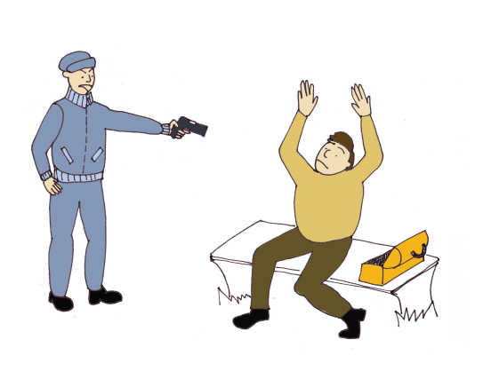
Чи змінилося щось у вашій оцінці з новою картинкою?
2
3
Чоловік ліворуч грабує іншого чоловіка.
Чоловік дарує своєму другу шоколадний пістолет.
Чоловік ліворуч запитує в іншого чоловіка, чи не загубив він свою зброю.
Чоловіки грають у «козаки-розбійники».

Slide 38
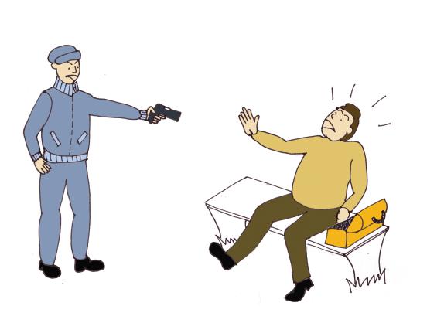
Переоцініть ймовірність!
1
2
3
Чоловік ліворуч грабує іншого чоловіка.
Чоловік дарує своєму другу шоколадний пістолет.
Чоловік ліворуч запитує в іншого чоловіка, чи не загубив він свою зброю.
Чоловіки грають у «козаки-розбійники».

Slide 39
1
2
3
Чоловік ліворуч грабує іншого чоловіка.
Чоловік дарує своєму другу шоколадний пістолет.
Чоловік ліворуч запитує в іншого чоловіка, чи не загубив він свою зброю.
Чоловіки грають у «козаки-розбійники».

Slide 40
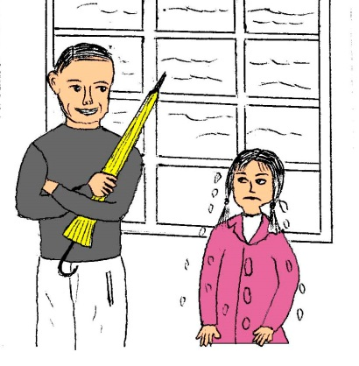
Наскільки ймовірно, що ви знайдете варіанти відповідей?
3
Дівчинка зайшла в душ в одязі, і батько сміється.
Батько відправив дівчинку на вулицю без парасольки як покарання за її проступок.
У дівчинки виступили краплі поту на лобі, бо вона прийшла занадто пізно і очікує на покарання.
Попри пораду батька, дівчинка вийшла на вулицю без парасольки.

Slide 41
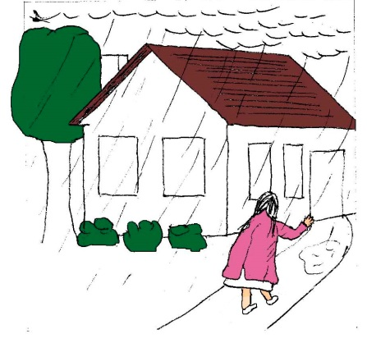
Чи змінилося щось у вашій оцінці з новою картинкою?
2
3
Дівчинка зайшла в душ в одязі, і батько сміється.
Батько відправив дівчинку на вулицю без парасольки як покарання за її проступок.
У дівчинки виступили краплі поту на лобі, бо вона прийшла занадто пізно і очікує на покарання.
Попри пораду батька, дівчинка вийшла на вулицю без парасольки.

Slide 42
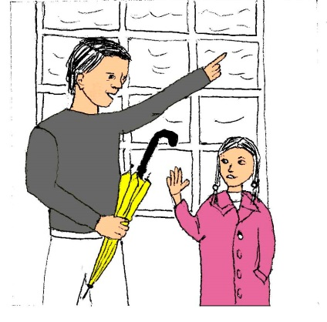
Переоцініть ймовірність!
1
2
3
Дівчинка зайшла в душ в одязі, і батько сміється.
Батько відправив дівчинку на вулицю без парасольки як покарання за її проступок.
У дівчинки виступили краплі поту на лобі, бо вона прийшла занадто пізно і очікує на покарання.
Попри пораду батька, дівчинка вийшла на вулицю без парасольки.

Slide 43
1
2
3
Дівчинка зайшла в душ в одязі, і батько сміється.
Батько відправив дівчинку на вулицю без парасольки як покарання за її проступок.
У дівчинки виступили краплі поту на лобі, бо вона прийшла занадто пізно і очікує на покарання.
Попри пораду батька, дівчинка вийшла на вулицю без парасольки.

Slide 44
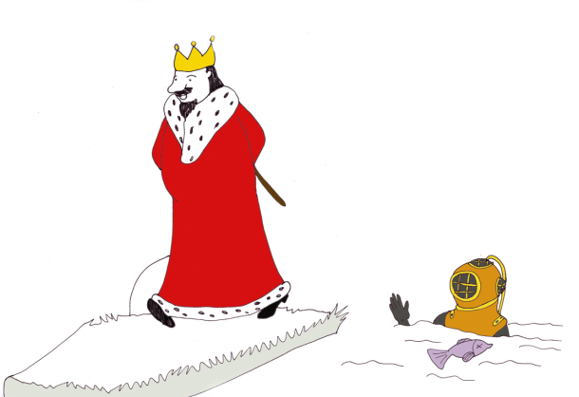
Наскільки ймовірно, що ви знайдете варіанти відповідей?
3
Водолаз шукає коштовності, які король впустив у воду.
Водолаз повісив рибу на вудку короля, щоб догодити йому на риболовлі.
Король покликав свого слугу, щоб той забрав кошик з рибою.
Король спостерігає за зануренням для дослідження морського дна.

Slide 45
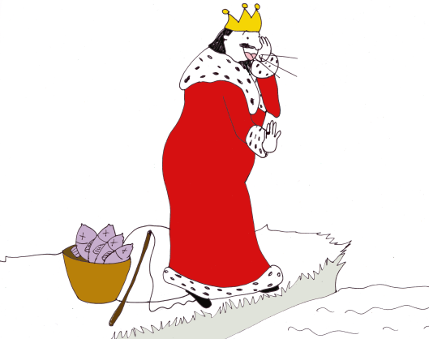
Чи змінилося щось у вашій оцінці з новою картинкою?
2
3
Водолаз шукає коштовності, які король впустив у воду.
Водолаз повісив рибу на вудку короля, щоб догодити йому на риболовлі.
Король покликав свого слугу, щоб той забрав кошик з рибою.
Король спостерігає за зануренням для дослідження морського дна.

Slide 46
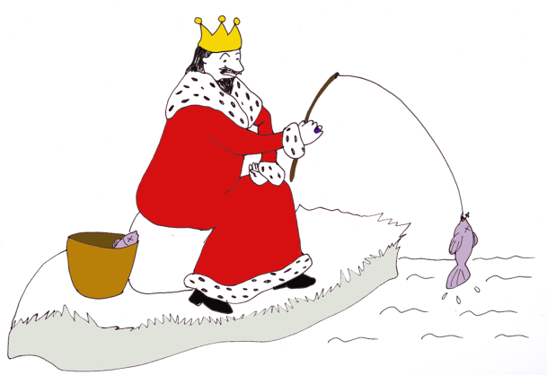
Переоцініть ймовірність!
1
2
3
Водолаз шукає коштовності, які король впустив у воду.
Водолаз повісив рибу на вудку короля, щоб догодити йому на риболовлі.
Король покликав свого слугу, щоб той забрав кошик з рибою.
Король спостерігає за зануренням для дослідження морського дна.

Slide 47
1
2
3
Водолаз шукає коштовності, які король впустив у воду.
Водолаз повісив рибу на вудку короля, щоб догодити йому на риболовлі.
Король покликав свого слугу, щоб той забрав кошик з рибою.
Король спостерігає за зануренням для дослідження морського дна.

Slide 48
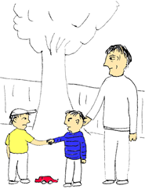
Наскільки ймовірно, що ви знайдете варіанти відповідей?
3
Чоловік щойно познайомив свого сина з сусідом.
Друзі прощаються після проведеного разом часу в літньому таборі.
Чоловік закликає двох хлопчиків помиритися після сварки.
Чоловік хоче йти тротуаром, але двоє хлопців перекривають йому дорогу.

Slide 49
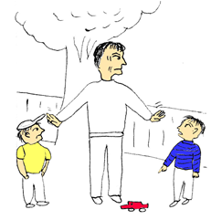

Чи змінилося щось у вашій оцінці з новою картинкою?
2
3
Чоловік щойно познайомив свого сина з сусідом.
Друзі прощаються після проведеного разом часу в літньому таборі.
Чоловік закликає двох хлопчиків помиритися після сварки.
Чоловік хоче йти тротуаром, але двоє хлопців перекривають йому дорогу.

Slide 50
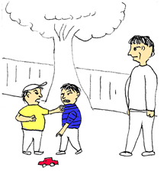

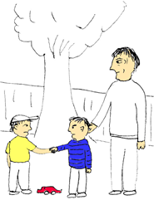
Переоцініть ймовірність!
1
2
3
Чоловік щойно познайомив свого сина з сусідом.
Друзі прощаються після проведеного разом часу в літньому таборі.
Чоловік закликає двох хлопчиків помиритися після сварки.
Чоловік хоче йти тротуаром, але двоє хлопців перекривають йому дорогу.

Slide 51
1
2
3
Чоловік щойно познайомив свого сина з сусідом.
Друзі прощаються після проведеного разом часу в літньому таборі.
Чоловік закликає двох хлопчиків помиритися після сварки.
Чоловік хоче йти тротуаром, але двоє хлопців перекривають йому дорогу.

Slide 52
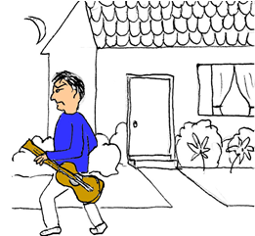
Наскільки ймовірно, що ви знайдете варіанти відповідей?
3
Молодий чоловік співає любовну пісню дівчині, що турбує батька його дівчини.
Молодий чоловік вирушає на репетицію музичного гурту.
Молодий чоловік заспівав пісню до дня народження свого батька.
Вуличний музикант розлючений, бо йому не заплатили за останню пісню.

Slide 53
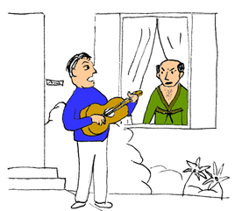
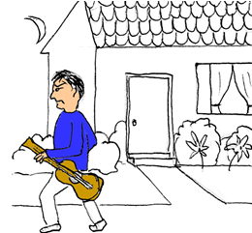
Чи змінилося щось у вашій оцінці з новою картинкою?
2
3
Молодий чоловік співає любовну пісню дівчині, що турбує батька його дівчини.
Молодий чоловік вирушає на репетицію музичного гурту.
Молодий чоловік заспівав пісню до дня народження свого батька.
Вуличний музикант розлючений, бо йому не заплатили за останню пісню.

Slide 54
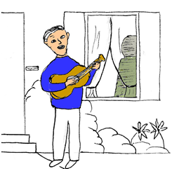
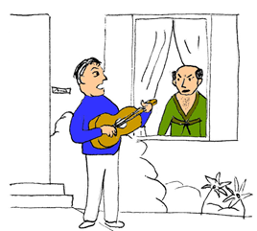
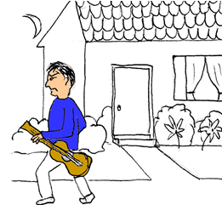
Переоцініть ймовірність!
1
2
3
Молодий чоловік співає любовну пісню дівчині, що турбує батька його дівчини.
Молодий чоловік вирушає на репетицію музичного гурту.
Молодий чоловік заспівав пісню до дня народження свого батька.
Вуличний музикант розлючений, бо йому не заплатили за останню пісню.

Slide 55
1
2
3
Молодий чоловік співає любовну пісню дівчині, що турбує батька його дівчини.
Молодий чоловік вирушає на репетицію музичного гурту.
Молодий чоловік заспівав пісню до дня народження свого батька.
Вуличний музикант розлючений, бо йому не заплатили за останню пісню.

Slide 56
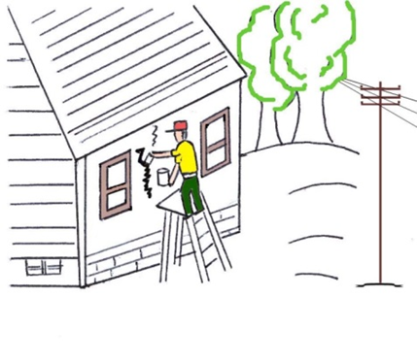
Наскільки ймовірно, що ви знайдете варіанти відповідей?
3
Чоловік миє фасад свого старого брудного будинку.
Чоловік ремонтує щілину в своєму будинку.
Чоловік — агент під прикриттям, який стежить за кимось через вікно.
Чоловік щойно побудував будинок і зараз фарбує його.

Slide 57
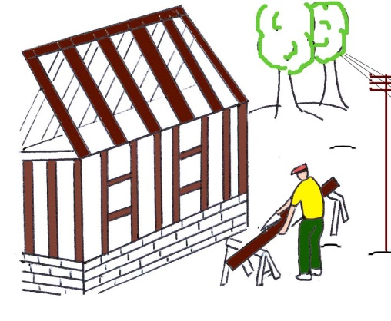

Чи змінилося щось у вашій оцінці з новою картинкою?
2
3
Чоловік миє фасад свого старого брудного будинку.
Чоловік ремонтує щілину в своєму будинку.
Чоловік — агент під прикриттям, який стежить за кимось через вікно.
Чоловік щойно побудував будинок і зараз фарбує його.

Slide 58
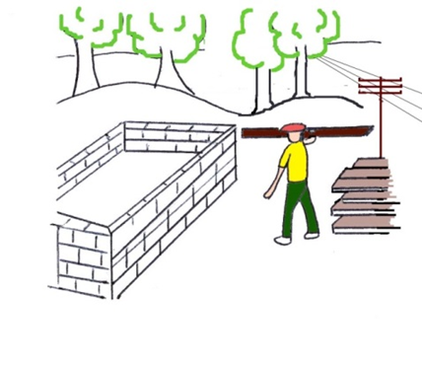

Переоцініть ймовірність!
1
2
3
Чоловік миє фасад свого старого брудного будинку.
Чоловік ремонтує щілину в своєму будинку.
Чоловік — агент під прикриттям, який стежить за кимось через вікно.
Чоловік щойно побудував будинок і зараз фарбує його.

Slide 59
1
2
3
Чоловік миє фасад свого старого брудного будинку.
Чоловік ремонтує щілину в своєму будинку.
Чоловік — агент під прикриттям, який стежить за кимось через вікно.
Чоловік щойно побудував будинок і зараз фарбує його.

Slide 60
Перенесення на повсякденне життя
Висновки з навчання:
Часто ситуації закінчуються не так, як ви очікували: Передчасні рішення часто призводять до помилок!

Slide 61
Перенесення на повсякденне життя
Висновки з навчання:
Часто ситуації закінчуються не так, як ви очікували: Передчасні рішення часто призводять до помилок!
Тому завжди слід брати до уваги інші тлумачення / точки зору та бути відкритими до корекції переконань, якщо вони виявляться непідтвердженими.

Slide 62
Перенесення на повсякденне життя
Висновки з навчання:
Часто ситуації закінчуються не так, як ви очікували: Передчасні рішення часто призводять до помилок!
Тому завжди слід брати до уваги інші тлумачення / точки зору та бути відкритими до корекції переконань, якщо вони виявляться непідтвердженими.
Ви повинні отримати якомога більше інформації, перш ніж висловлювати свою думку.

Slide 63
Як це стосується психозу?
Багато людей, які страждають на психоз (але не всі!), дотримуються помилкових переконань, незважаючи на вагомі контраргументи. В окремих випадках це може призвести до драматичних наслідків.

Slide 64
Як це стосується психозу?
Багато людей, які страждають на психоз (але не всі!), дотримуються помилкових переконань, незважаючи на вагомі контраргументи. В окремих випадках це може призвести до драматичних наслідків.
Приклад: Андріана порізала шини на автомобілях своїх колег!
Підґрунтя: Андріана почувається жертвою мобінгу.
Проте: попри те, що деякі колеги дійсно були налаштовані вороже проти Андріани, вона почала рівняти всіх під одну гребінку й дедалі більше заглиблюватися у нав’язливі думки про те, що її переслідують. Вона не врахувала, що деякі колеги були до неї досить справедливі.

Slide 65
Як це стосується психозу?
Багато людей, які страждають на психоз (але не всі!), дотримуються помилкових переконань, незважаючи на вагомі контраргументи. В окремих випадках це може призвести до драматичних наслідків.
Приклад: Андріана порізала шини на автомобілях своїх колег!
Підґрунтя: Андріана почувається жертвою мобінгу.
Проте: попри те, що деякі колеги дійсно були налаштовані вороже проти Андріани, вона почала рівняти всіх під одну гребінку й дедалі більше заглиблюватися у нав’язливі думки про те, що її переслідують. Вона не врахувала, що деякі колеги були до неї досить справедливі.
Важко «зберігати голову холодною», коли ви відчуваєте загрозу. Тому будьте обережні у своїх судженнях і звертайтеся за порадою до людей, яким довіряєте.

Slide 66

Оцінювання
Просимо вас виділити трохи часу, щоб оцінити тренінг!
Ваша думка важлива для постійної оптимізації контенту.
Опитування анонімне.
Щоб пройти опитування,
відскануйте QR-код або перейдіть за посиланням. ДЯКУЄМО!
https://qeurope.eu.qualtrics.com/jfe/form/SV_8HcoNUfhq9WpWg6

Slide 67


Дякуємо за увагу!
Тренерам:
Роздайте робочі аркуші та надайте посилання на наш безкоштовний додаток COGITO.
www.uke.de/cogito_ua

Slide 68
Pictures used in this module are reproduced with indirect (creative commons license) or direct permission of the artists listed below, for which we would like to express our gratitude! A full list can be obtained via www.uke.de/mct. If we have involuntarily breached copyright, please accept our apologies. In this case, we kindly ask creators for their permission to use their work under the "fair use" policy.
Зображення, які використано в цьому модулі, відтворено з опосередкованого (ліцензією Creative Commons) або безпосереднього дозволу перелічених нижче митців, за що ми їм щиро дякуємо! Повний перелік доступний на вебсайті: www.uke.de/mkt. У цьому випадку люб'язно просимо авторів надати нам дозвіл на використання їхньої роботи за правилами «добросовісного використання».
Name Photographer/Artist Ім'я фотографа/митця | Source/ джерело | Picture Name/ назва зображення | CC = used with corresponding creative commons license; PP = used with personal permission of artist CC = використано за ліцензією Creative Commons, PP = використано з особистої згоди митця | Description/короткий опис
*madalena-pestana* ( Tired of rules) | Flickr.com | after the flowers, the fruits - I | CC | Prune/Сливи
ian_ransley | Flickr.com | Bananas | CC | Bananas/Банани
mattisas | Flickr.com | Strawberrys | CC | Strawberries/Полуниця
adactio | Flickr.com | Bread | CC | Bread/Хліб
jot.punkt | Flickr.com | spaghettibombe | CC | Noodles/Локшина
Ayelie | Flickr.com | Juice bubbles | CC | Orange juice/Апельсиновий сік
Benny-Kristin Fischer | --- | --- | Produced for the MCT/На замовлення MCT; © Arbeitsgruppe Neuropsychologie | Various picture sequences shark, choir, laundry, robbery, rain, king, toy car, musician, construction of house, some motives are adapted from the Wechsler Intelligence Scale / Різні послідовності зображень: голова акули, хор, пральня, крадіжка, дощ, король, іграшковий автомобіль, музикант, будівництво будинку, деякі мотиви адаптовано з завдань тесту на інтелект Векслера
Janne Hottenrott | --- | --- | Produced for the MCT/На замовлення MCT; © Arbeitsgruppe Neuropsychologie | Picrture sequence neighbour´s dog is adapted from the Wechser Intelligence Scale/Послідовність зображень: сусідський пес, мотив адаптовано з завдань тесту на інтелект Векслера

